Slide 1
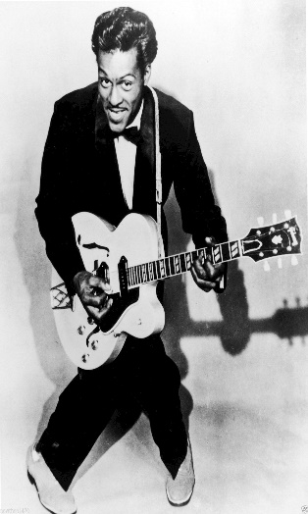
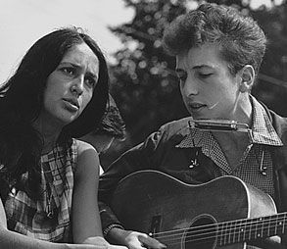
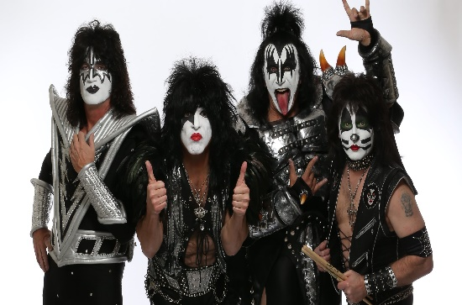
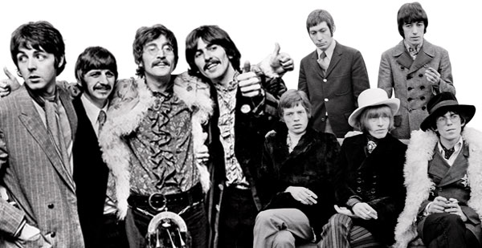
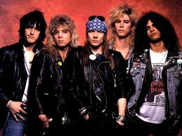
Musica Il novecento: Pop e rock
1948
‘50s
‘90s
‘80s
‘60s
‘70s
Venduto il primo disco in vinile
Rock nuovo fenomeno giovanile
Rock ribellione e diritti civili
Rock arte e sperimentazione
Rock show e business
Rock e musica elettronica

